Slide 1



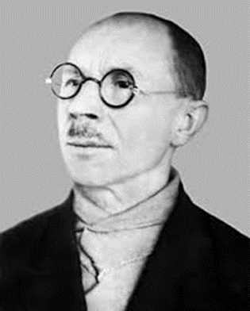

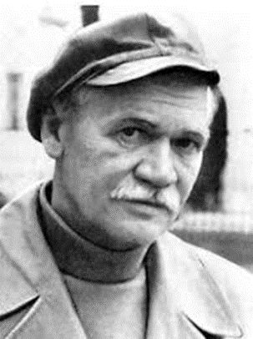
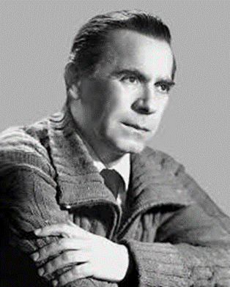
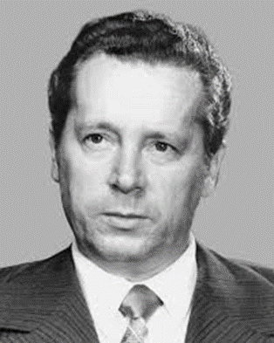

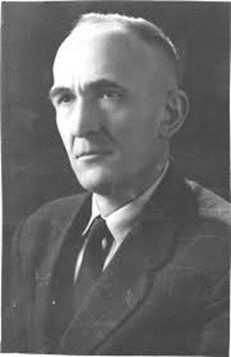
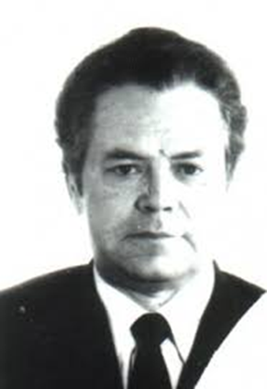
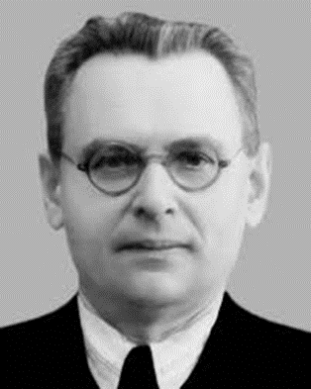
Майстри українського письменства:
письменники-ювіляри 2025
Воронін
Прохор
Славич Станіслав
Діянич Василь
Довнар
Геннадій
Курдидик
Анатоль
Сиротюк
Микола
Герасименко
Володимир

Slide 2

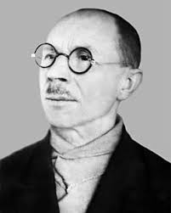

Воронін Прохор Данилович
ВОРОНІН Прохор Данилович 21. 06(03. 07). 1885, с. Цвіжин, нині Вінницького р-ну Вінницької області — 24. 04. 1940, Київ) — письменник, журналіст і педагог. Батько Г. Ворониної, Н. Андріанової-Гордієнко, дід Лесі Вороніної. Член «Плугу». Навчався у Кам’янець-Подільській духовній семінарії (виключений 1904 за участь в українофільському гуртку). Учителював, працював кореспондентом, у редакції газети «Рада» (Київ), діловодом у Харківському університеті. Від 1937 — у Києві: співробітник газети «Червоне село», «Червоний край». Як прозаїк дебютував оповіданням «На зажинках» у київській газеті «Громадська думка» (1906). Зібрав спогади про С. Руданського, які лягли в основу кореспонденції «На батьківщині С. В. Руданського: З подорожніх вражень» // «Рада», 1907, 13 липня. Автор оповідань з життя школи дореволюційного і пореволюційного часу, в яких виявив тонке розуміння дитячої душі; у деяких творах правдиво відобразив атмосферу українського села тих років.
3 липня - 140 років
від дня народження
Прохора Вороніна
(1885-1940)

Slide 3
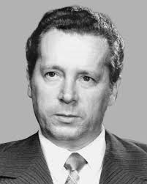
Довнар Геннадій Станіславович
ДОВНАР Геннадій Станіславович (08. 07. 1925, с. Брияльове Березинського р-ну Мінської області, Білорусь — 18. 12. 2009, Луганськ) — письменник. Член НСПУ (1964). Учасник 2-ї світової війни, бойові нагороди. Закінив Одеський університет (1950). Відтоді — у Ворошиловграді (нині Луганськ): учителював; очолював відділ культури і шкіл обласну газету «Прапор перемоги» (1954–58), редакцію телебачення Облтелерадіокомітету (1958–83) та обласну організацію СПУ (1983–88). Більшість творів Довнара присвячені промисловому життю Донбасу, історії Луганщини.
Основні твори
Коли серця запалити: Повість. О., 1952;
В шахтарську сім’ю: Повість. К., 1958;
Друзі поруч: Повість. Лг., 1961;
Людина, яка воскресла: Роман. К., 1966 (автор. перекл. рос. — Христофор воскрес. Лг., 1997);
На бистрині: Докум. повість. Д., 1968;
Головченки: Роман. Д., 1975; К., 1985;
Повернення: Повість. К., 1976; та ряд інших.
8 липня - 100 років
від дня народження
Геннадія Довнара
(1925-2009)

Slide 4

Сиротюк Микола Йосипович
СИРОТЮК Микола Йосипович був народжений 9 липня 1915 року в с. Теклівка, що на Вінниччині, де й провів все дитинство. За фахом М. Сиротюк історик, навчався в Одеському університеті. Вже після навчання, від самого початку Другої світової війни, юнак іде на фронт, де захищає Батьківщину до останнього дня протистояння. Після повернення присвячує своє життя вчителюванню, деякий час викладає у столичних університетах, займається дослідницькою діяльністю, за що згодом отримує звання наукове звання "професора".
Літературний доробок М. Сиротюка засновується переважно на творах, присвячених історичній тематиці. Проте, суттєвий відбиток на зображення фактів в романах і повістях автора, покладений радянською цензурою, в умовах якої він працював. Українському читачеві письменник відомий за такими оповіданнями, як "Іван Микитенко", "Живий перегук епох і народів", "Зінаїда Тулуб", "Забіліли сніги" тощо.
Серце видатного літератора зупинилося 10 жовтня 1984 року.
9 липня - 110 років
від дня народження
Миколи Сиротюка
(1915-1984)

Slide 5
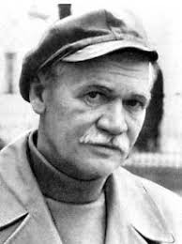
Славич Станіслав Кононович
СЛАВИЧ Станіслав Кононович народився 10 липня 1925 року в Харкові. Учасник Другої світової війни. Перебував у партизанському загоні, на фронті.
У 1947-1952 роках С. Славич – студент відділення журналістики Харківського державного університету (нині – Харківський національний університет імені В. Н. Каразіна). 1954 року за станом здоров'я (туберкульоз) Станіслав Кононович переїхав до Ялти. Працював журналістом в «Курортной газете» та інших виданнях, на телебаченні, кіностудії.
Письменницький дебют молодого журналіста відбувся в 1958 році в журналі «Новый мир». 1959 року побачила світ перша книга письменника «Тишина» и другие рассказы.
У 1963 році С. Славича за звинуваченнями офіційної літературної критики у «відході від принципів соціалістичного реалізму» було звільнено з газети. Майже десятиліття його твори не друкували Під час вимушеного мовчання письменник продовжував літературну діяльність і сподівався на зустріч із своїм читачем.
З 1970-х творче життя автора стабілізується. У цей період видано близько 15 книг. У 1971 в Сімферополі була видана книга документальної військової прози «Сто часов». У наступні роки, побачили світ книги «Крымские повести» (1974), «Разведчика звали «Юнга» (1974), «Послесловие к подвигу»(1975). «Хочу дружить с дельфином» (1976), «Последний отпуск» (1978), «Дождливое лето» (1989) та ін. Повість «Три ялтинских зимы» перевидавалась тричі. Останнє, розширене і доповнене видання вийшло у 2005 році.
Вагоме місце в діяльності С. К. Славича посідала краєзнавча робота. Він автор книг : «Керчь» (1973, 1976), «Керченские маршруты» (1978, 1986), «Южный берег Крыма» (1980) та туристичних путівників. Авторству письменника належить ряд резонансних нарисів і статей з питань екології, містобудування, міжнаціональних відносин.
Помер письменник 27 лютого 2013 року. Похований в Ялті.
10 липня - 100 років
від дня народження
Станіслава Славича
(1925-2013)

Slide 6

Діянич Василь Васильович
ДІЯНИЧ Василь Васильович (псевд.: Турянин, В. Буревісник, Вася Ужанський; 15. 07. 1925, с. Тур’я-Бистра, нині Перечин. р-ну Закарп. обл. — 19. 06. 1980, Ужгород) — поет, журналіст. Член СПУ (1962). Учасник 2-ї світової війни. Закінчив Ужгородську гімназію (1943) і ВПШ у Києві (1949). Працював у редакції газети «Закарпатська правда» (Ужгород), де опублікував низку статей і нарисів про митців Закарпаття. Поезія Діянича присвячена рідному краю, пронизана народно-пісенними мотивами. На низку віршів Діянича написали музику композитори Г. Дулишкович, М. Кречко, О. Шугаєв. Окремі твори Діянича перекладено російською, осетинською, угорською мовами.
Додаткові відомості
Основні твори
3 піснею щодня. 1958; Там, де річка Тур’я. 1961; Земле, ти чудесна! 1966; Смереки осені не знають. 1975; Цвіт папороті. 1985 (усі — Ужгород).
15 липня - 100 років
від дня народження
Василя Діянича
(1925-1980)

Slide 7
Турчиновський Ілля Михайлович
ТУРЧИНОВСЬКИЙ Ілля Михайлович (1695, Березань дата смерті невідома), письменник, народився у містечку Березані на Полтавщині в родині сотника. Учився в місцевій школі, потім у Києво-Могилянській Академії, якої так і не закінчив.
З 1710 мандрував по Україні й Білорусі, був писарем, учителем, співаком, актором, дяком, реґентом, з 1718 — священик у Березані.
Історію свого життя письменник виклав у автобіографічній повісті «Моє життя і страждання…». Дана автобіографія є одним з кращих зразків прози свого часу, типової для творчості мандрівних дяків та студентів. Опублікована в «Киевская старина» (т. XI, 1885), передрукована в «Хрестоматії давньої української літератури» О. Білецького. Повністю текст автобіографії не зберігся: вона посеред розповіді. Тому частина подробиць з його біографії збереглися лише в переказі власника рукопису, котрий передав текст “Киевской старине”. Зокрема лише з цих даних відомо, що помер Турчиновський в похилому віці.
20 липня - 330 років
від дня народження
Іллі Турчиновського
(1695- дата смерті невідома)

Slide 8
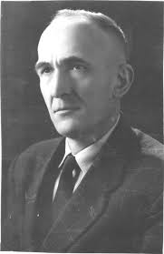
Курдидик Анатоль Петрович
КУРДИДИК Анатоль-Юліан Петрович ( 24. 07. 1905, м. Підгайці, нині Тернопільська обл. — 25. 06. 2001, м. Вінніпеґ, похований у с. Вайта, провінція Манітоба, Канада) — письменник, журналіст, громад­ський діяч. Брат Я.-Р. Курдидика. Закін. Академічну гімназію (1926), сту­діював право у Львівськомууніверситеті (1925–28). Активний діяч Пласту, товариства «Сокіл», співред. ж. «Багаття» (1923–25), г. «Український голос» (м. Перемишль, нині Поль­ща; 1927–29), «Вісти з Лугу» (1926–39), «Неділя» (1929–39), співробітник газети «Діло» (1934–39; усі — Львів). Дебютував 1924 оповіданням «Осьмак» у місячнику «Поступ». Публікувався у ж. «Зиз» (1924–33), «Літопис “Червоної Калини”», «Комар», «Жорна», г. «Назустріч». Член Товариства письмен­ників і журналістів ім. І. Франка, засновник та керівник літературної групи «Дванадцятка» (1934–39). У міжвоєнний час видав збірку оповідань «Ясні вогні» (1929), «Маленькі борці» (1932), «До сонця золотого» (1936), репортаж «Дві години в домі українського інваліда» (1934), фантаст. оповідання «Тайна одного знайомого», наук.-популяр­ну розвідку «До ясного завтра: Короткий огляд найновіших здо­бутків людського духа» (обидва — 1935), зб. публіцист. ст. «Від Попраду по Тису: Дещо про минуле та сьогочасне Карпатської України», «Собі самим: Оповідання про господарсько-садівничу школу “Просвіти” в Миловані» (обидві — 1939; усі — Львів). Створив також комедію «Ой, та “Просвіта”», разом з Л. Лісевичем — оперету про УСС «Залізна Острога» (обидві — 1938). 1 лис­топада 1939 у м. Кросно Польща заарештований ґестапо за допомогу цивільному населенню У червні 1940 ви­­їхав до Німеччини, згодом працював в українській книгарні Т. Савули у Відні, від червня 1941 — перекладач інформ. агентства та кор. г. «Краківські вісті». Видав повість «Три королі і дама» (у серії ж. «Вечірня година», Краків, 1943, число 6; перевид. — Л., 2007) — про життя українців у румун. м-ку. Після війни перебував у таборі для переміщ. осіб м. Маннгайм, співпрацював із часописом «Неділя» (м. Ашаф­фенбурґ; обидва — Німеччина). Від 1951 — у Торонто, де брав активну участь у становленні укр. діаспор. преси: співвласник і ред. газети «Український робітник» (1954–56), фундатор і гол. редактор газети «Вільне слово» (1956–59). Від 1960 — у Вінніпезі: гол. ред. газети «Новий шлях» (1960–62), співред. г. «Поступ» (1962–70). Організував 1-й З’їзд укр. митців Америки й Канади (Торонто, 1954); очолював Літературно-мистецькі клуби у Торонто (1954–56) і Вінніпезі (1962–73), співзасновник та голо­ва Спілки укр. журналістів (1957–67); чл. Канад. прес. клубу, Спіл­ки укр. письменників в екзилі «Слово», УВАН. Співред. зб. «Ша­ш­кевичіяна» (Вінніпеґ, 1963–88). Редактор «Книги мистців» (Торонто, 1954) та «Споминів Томи Кобзея» (Вінніпеґ, 1972, т. 1; 1974, т. 2). Видав збірку фейлетонів і нарисів «Записки з буднів» (Вінніпеґ, 1977). Шевченківська медаль КУК (1974).
24 липня - 120 років
від дня народження
Анатоля Курдидика
(1905-2001)

Slide 9
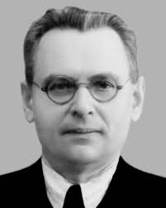
Герасименко Володимир Якович
ГЕРАСИМЕНКО Володимир Якович (15(27). 07. 1895, містечко Вовковинцi Летичівського повіту Подільської губернії, нині смт Деражнянського р-ну Хмельницької обл. — 26. 09. 1984, Київ) — лiтературознавець. Доктор фiлологічних наук (1961). Закiнчив Миколаївський учительський інститут (1917), Кам’янець-Подiльський ІНО (1922). Працював викладачем у ВНЗах Миколаєва (1918), Кам’янця-Подільського (1919–24), Одеси (1924– 30). У 1931 заарештований за звинуваченням у контрреволюційній діяльності, висланий з України. Викладав у Воронежі (до 1939), був завідувач кафедри літ-ри Череповецького педагогічного інституту (1940–41); завідувач кафедри літ-ри і мови Башкирського вчительського інституту (м. Стерлітамак, 1942–44; усі — РФ). Повернувся до Києва: старший науковий співробітник Iн-ту лiт-ри (1944–48, 1958–66) та НДІ педагогіки АН УРСР (1953– 58). Працював доцент Педагогічного інституту в м. Орджонікідзе (Дніпроп. обл., 1948–53). Досліджував історію української преси й книговидання Південної України. Підготував розвідку «Українська журналістика в Одесі (80–90-і рр. ХІХ ст.)», частково опубліковані у збірнику «Історичні джерела та їх використання» (1969, вип. 4). Вивчав біографію та літературну спадщину С. Руданського, а також А. Свидницького. Окремі праці присвятив дослідженню життя і творчості Т. Шевченка, І. Франка, Лесі Українки та ін.
28 липня - 130 років
від дня народження
Володимира Герасименко
(1895-1984)

